Slide 1
Crtl, Shift 이용한 폴더 이동 복사
가. Crtl, Shift 이용한 폴더 이동 복사
복사 : CTRL+ C 혹은 CTRL+ 드래그
이동 : CTRL+ X 혹은 SHIFT 키 누른 상태에서 드레그
붙여넣기 : CTRL+ V
나. SHIFT 키 tip
윈도우 시작/ 재시작 빠르게
휴지통 거치지 않고 바로 삭제
파일 이동시킬 때
연속된 파일 선택
CD 자동실행 중지시키고 싶을 때, SHIFT키 누르면 중지

Slide 2
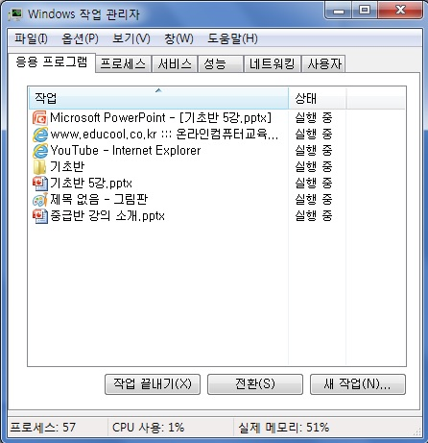
작업관리자
가. 작업관리자 실행 방법
- 작업표시줄>우측 버튼>작업관리자 시작
- CTRL+ALT+DEL
나. 작업관리자: 컴퓨터 프로그램 작업 종료, 이동 쉽게
- 응용프로그램에서 하나의 프로그램선택> 우측 버튼>
전환, 맨 앞으로 가져오기 ,작업끝내기, 최소화 , 최대화,
프로세스로 이동, 덤프파일 만들기등등

Slide 3
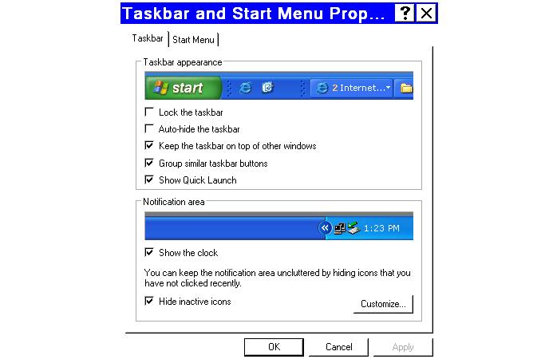
작업표시줄 효율적으로 사용하기
작업표시줄 잠금 표시
작업표시 항상 위에 있음
작업표시줄 안에 프로그램 입력시 체크
작업표시줄->마우스우 클릭->속성Properties->Taskbar and start Menu property

Slide 4
작업표시줄 효율적으로 사용하기
가. 작업표시줄 이동하기
- 작업표시줄 –> 왼쪽 마우스 클릭하고 드래그해서 좌,우,위,아래로 위치 이동하기
나. 작업표시줄 안에 프로그램 단축 아이콘 넣기
- 작업표시줄 속성창에 Show quick launch 체크 후
- 프로그램 단축 아이콘 작업표시줄 안으로 드래그해서 이동하기
- 혹은 프로그램 단축 아이콘을 마우스 오른쪽 버튼을 눌러서 작업표시줄안으로
이동, move here 선택.
다. 즐겨찾는 인터넷 사이트 작업표시줄 안에 단축 아이콘 넣기
- 즐겨찾는 인터넷 사이트 열기
- 주소창 앞의 e 아이콘 바탕화면으로 드레그해서 이동
- e 아이콘 작업표시줄 안으로 마우스 오른쪽 버튼을 눌러서 작업표시줄안으로
이동, move here 선택.
라. 작업표시줄 안에 단축 아이콘 제거하기
- 작업표시줄 안의 아이콘 선택한 채 우측 마우스> 이 프로그램을 작업 표시줄에서
제거하기

Slide 5
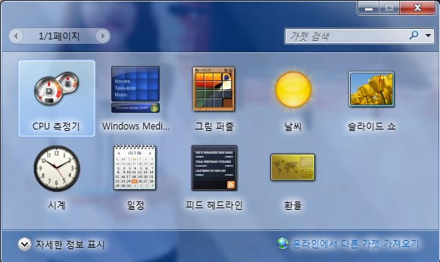
가젯
가. 가젯 실행
- Desktop>마우스 우 클릭>가젯
- 시계,일정,주식,날씨등등 선택해서 드레그하여
오른쪽 혹은 왼쪽 바탕화면에 드레그
- 설정 통해 내용 변경 가능
원하는 곳으로 이동 가능
WINDOW 8.1 이상 버전은 온라인에서 가젯 추가 가능

Slide 6
컴퓨터의 구조
A. 컴퓨터 기본상식
1. 컴퓨터의 작동 원리 - 펄스(pulse)라고 하는 2진수 형태의 전기적인 신호를 사용 - 현재 널리 사용되는 코드 : 아스키(ASCII) 코드
- 아스키(ASCII) 코드: 자주 사용하는 영문자의 대문자와 소문자, 문장 기호,
특수 문자를 포함한 100여개의 문자를 미리 특정번호에 할당,
이 번호보고 해당 문자를 컴퓨터가 인식하는 것.
모든 컴퓨터에 적용될 표준코드표.
2. 기억용량의 단위 - 비트(Bit) : 2진수 한자리를 기억할 수 있는 기억용량의 최소 단위 - 바이트(Byte) : 영문자나 숫자 한 개를 저장할 수 있는 기억용량 단위 한글,
한자 1자는 2바이트필요 - 1Byte = 8Bit
- 1KB(키로바이트) = 1024Byte
- 1MB(메가바이트) = 1024Kb
- 1GB(기가바이트) = 1024Mb
- 1TB(테라바이트) = 1024Gb

Slide 7
컴퓨터 키보드

Slide 8
컴퓨터 키보드 이동키
이동키
Home -> 인터넷 커서 위치를 맨 앞으로 가져오게 한다.
End -> 인터넷 커서 위치를 맨 뒤로 가져오게 한다.
Page up -> 인터넷 한 페이지 위로 이동시킨다.
Page down -> 인터넷 한 페이지 아래로 이동시킨다.
-> 해당되는 방향으로 커서 방향 또는
대상을 이동시킨다.

